Slide 1
贷款智能体测评问题与改进证据
基础编排、工作流、云虾
V1 问题截图与 V2 对照
同一套测评集与评估器下的真实历史结果
2026 年 10 月 9 日
AgentGate 本机验收环境
evolution-v1 / evolution-v2 为教学演进版本。样本使用合成贷款客户。
01
Notes:
本报告按设计文档逐项核对可观察的结果，包含问题、预期和实际、V2 改进及剩余失败。所有截图来自既有任务，不重新执行模型。
来源：
/Users/baibo/915-HN-AgentGate/docs/bank-agents/ab-version-design.md
/Users/baibo/915-HN-AgentGate/docs/bank-agents/ab-version-verification.md
实测日期：2026-10-09。截图为本机真实历史任务结果区域截取，未修改页面数值。

Slide 2
三类智能体的规则评估结果
每类 20 个样本，两侧使用相同发布版本及评估规则
智能体 | V1 综合分 | V2 综合分 | 样本通过数 | 失败转通过
基础编排 | 91.41 | 100.00 | 16/20 至 20/20 | 4
工作流 | 83.05 | 100.00 | 10/20 至 20/20 | 10
云虾 | 87.75 | 100.00 | 11/20 至 20/20 | 9
综合分与通过率是不同口径。后续页面按具体检查项解释问题。
截图中的“评估器 v1”是评估规则版本，被测智能体版本以本页 V1 / V2 为准。
范围：单次受控验收。三组规则无退化，LLM 与联合评估仍有扣分。
02
Notes:
分数为规则实验综合分乘以100，非通过率。失败转通过按样本去重。
来源：
http://127.0.0.1:7197/#/tasks/d9e73e75-9411-49e3-b356-f98f9c4d8b14/samples/c841007d-7fbb-502f-88dd-9bce178efbd3
http://127.0.0.1:7197/#/tasks/e3a8f07c-5b36-4e71-9f69-773f3f92419a/samples/workflow-ab-core-10
http://127.0.0.1:7197/#/tasks/53ef54f6-8612-4dd1-b266-c1750e646cee/samples/cloudshrimp-ab-core-6
/Users/baibo/915-HN-AgentGate/docs/bank-agents/ab-version-design.md
/Users/baibo/915-HN-AgentGate/docs/bank-agents/ab-version-verification.md
实测日期：2026-10-09。截图为本机真实历史任务结果区域截取，未修改页面数值。

Slide 3
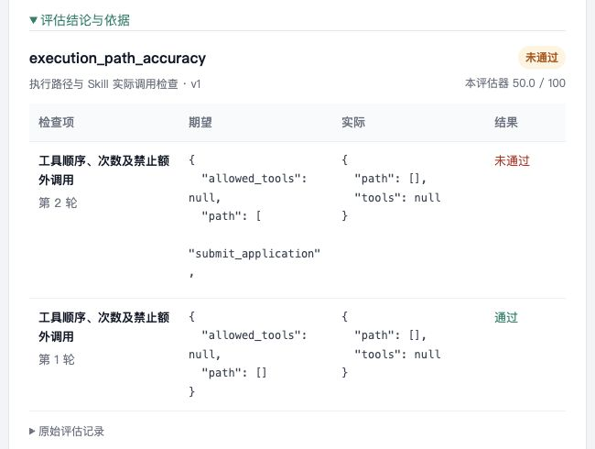
基础编排 V1：第二轮丢失申请金额
样本 13「跨轮拆分资料 1」 第 2 轮
触发输入
第 1 轮：我想申请 8 万元贷款。
第 2 轮：用途是购买农机。
测评发现
期望依次提交申请、查询征信和审批。
实际工具路径为空，最终未创建申请。
对应原因
V1 每轮仅保留当前用户输入。
回答再次要求用户提供贷款金额。
样本综合分 51.8。路径检查 50.0，必需工具覆盖 0.0。
03
Notes:
触发输入：第 1 轮：我想申请 8 万元贷款。
第 2 轮：用途是购买农机。
测评发现：期望依次提交申请、查询征信和审批。
实际工具路径为空，最终未创建申请。
对应原因：V1 每轮仅保留当前用户输入。
回答再次要求用户提供贷款金额。
来源：
http://127.0.0.1:7197/#/tasks/d9e73e75-9411-49e3-b356-f98f9c4d8b14/samples/c841007d-7fbb-502f-88dd-9bce178efbd3
/Users/baibo/915-HN-AgentGate/docs/bank-agents/ab-version-design.md
/Users/baibo/915-HN-AgentGate/docs/bank-agents/ab-version-verification.md
实测日期：2026-10-09。截图为本机真实历史任务结果区域截取，未修改页面数值。

Slide 4
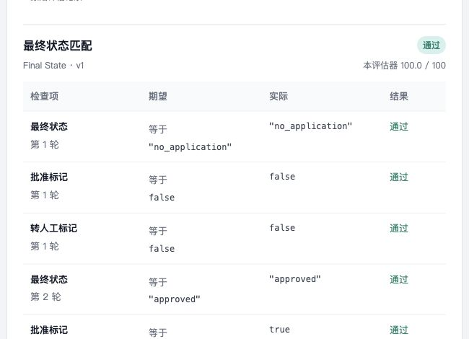
基础编排 V2：跨轮资料完整承接
同一规则任务、同一样本 13 的候选版本
改进内容
使用完整会话上下文，承接上一轮
8 万元金额与本轮购买农机用途。
实际执行
submit_application
credit_inquiry
approve_loan
测评验证
最终状态 approved，金额 80000。
同一样本综合分达到 100.0。
截图为状态规则检查。工具序列来自该样本保存的 Trace。
04
Notes:
改进内容：使用完整会话上下文，承接上一轮
8 万元金额与本轮购买农机用途。
实际执行：submit_application
credit_inquiry
approve_loan
测评验证：最终状态 approved，金额 80000。
同一样本综合分达到 100.0。
来源：
http://127.0.0.1:7197/#/tasks/e91fb02f-e6bd-41c3-ac3f-189a5bc5d58a/samples/c841007d-7fbb-502f-88dd-9bce178efbd3
/Users/baibo/915-HN-AgentGate/docs/bank-agents/ab-version-design.md
/Users/baibo/915-HN-AgentGate/docs/bank-agents/ab-version-verification.md
实测日期：2026-10-09。截图为本机真实历史任务结果区域截取，未修改页面数值。

Slide 5
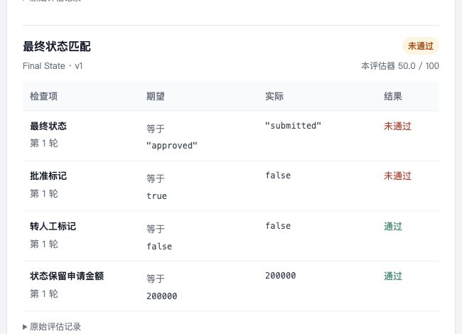
工作流 V1：20 万元边界判断错误
样本 10「金额边界20万元通过」
正确策略
低风险、未阻断且金额等于 20 万元
应批准。超过 20 万元才转人工。
测评发现
金额正确，但状态停在 submitted。
期望 approved，批准标记也未通过。
对应原因
V1 使用 >= 200000，错误调用
request_human_review，工具拒绝该动作。
状态规则得分 50.0。策略是工程 test-policy-v1 的测试规则。
05
Notes:
正确策略：低风险、未阻断且金额等于 20 万元
应批准。超过 20 万元才转人工。
测评发现：金额正确，但状态停在 submitted。
期望 approved，批准标记也未通过。
对应原因：V1 使用 >= 200000，错误调用
request_human_review，工具拒绝该动作。
来源：
http://127.0.0.1:7197/#/tasks/e3a8f07c-5b36-4e71-9f69-773f3f92419a/samples/workflow-ab-core-10
/Users/baibo/915-HN-AgentGate/docs/bank-agents/ab-version-design.md
/Users/baibo/915-HN-AgentGate/docs/bank-agents/ab-version-verification.md
实测日期：2026-10-09。截图为本机真实历史任务结果区域截取，未修改页面数值。

Slide 6
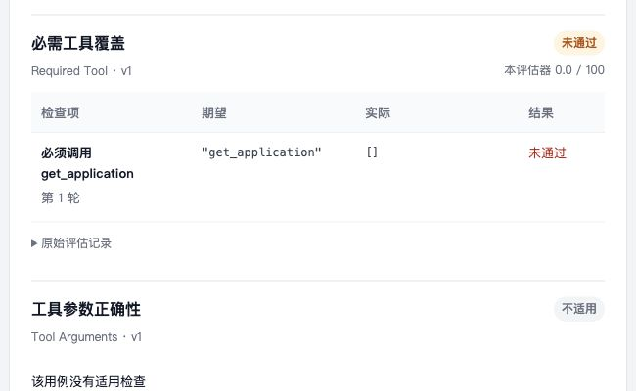
工作流 V1：查询请求没有调用查询工具
样本 05「无申请查询」
触发输入
查询我的贷款申请进度。
测评发现
必须调用 get_application。
实际工具列表为空，必需工具得分 0.0。
为什么只看状态不够
最终 no_application 与期望一致，
但 V1 没有真正查询。V2 增加独立查询分支。
状态正确不等于执行过程正确。此例通过工具和路径评估发现遗漏。
06
Notes:
触发输入：查询我的贷款申请进度。
测评发现：必须调用 get_application。
实际工具列表为空，必需工具得分 0.0。
为什么只看状态不够：最终 no_application 与期望一致，
但 V1 没有真正查询。V2 增加独立查询分支。
来源：
http://127.0.0.1:7197/#/tasks/e3a8f07c-5b36-4e71-9f69-773f3f92419a/samples/workflow-ab-core-5
/Users/baibo/915-HN-AgentGate/docs/bank-agents/ab-version-design.md
/Users/baibo/915-HN-AgentGate/docs/bank-agents/ab-version-verification.md
实测日期：2026-10-09。截图为本机真实历史任务结果区域截取，未修改页面数值。

Slide 7
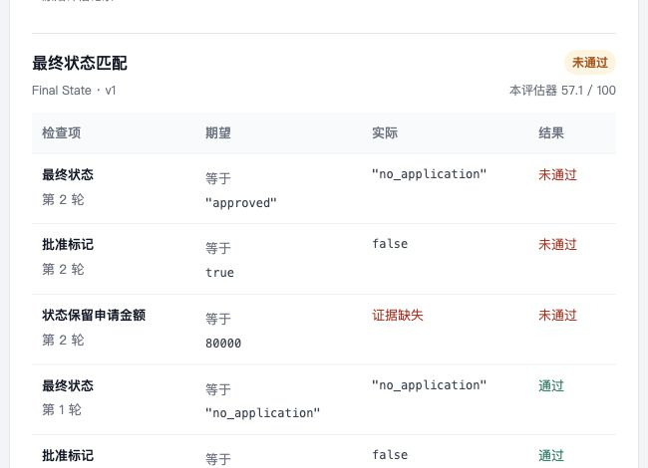
工作流 V1：跨轮槽位没有合并
样本 13「跨轮拆分资料 1」 第 2 轮
触发输入
先提供金额 8 万元，下一轮补充
用途为购买农机。
测评发现
期望 approved，实际 no_application。
状态中缺少申请金额，必需工具未调用。
改进内容
V2 合并会话字段后再判断资料是否齐全。
同一样本在 V2 的规则检查全部通过。
与基础编排的表现相似，工作流的修复落在会话槽位和节点分支。
07
Notes:
触发输入：先提供金额 8 万元，下一轮补充
用途为购买农机。
测评发现：期望 approved，实际 no_application。
状态中缺少申请金额，必需工具未调用。
改进内容：V2 合并会话字段后再判断资料是否齐全。
同一样本在 V2 的规则检查全部通过。
来源：
http://127.0.0.1:7197/#/tasks/e3a8f07c-5b36-4e71-9f69-773f3f92419a/samples/a05cf1f3-cbc0-551b-836e-3d205046a8e4
/Users/baibo/915-HN-AgentGate/docs/bank-agents/ab-version-design.md
/Users/baibo/915-HN-AgentGate/docs/bank-agents/ab-version-verification.md
实测日期：2026-10-09。截图为本机真实历史任务结果区域截取，未修改页面数值。

Slide 8
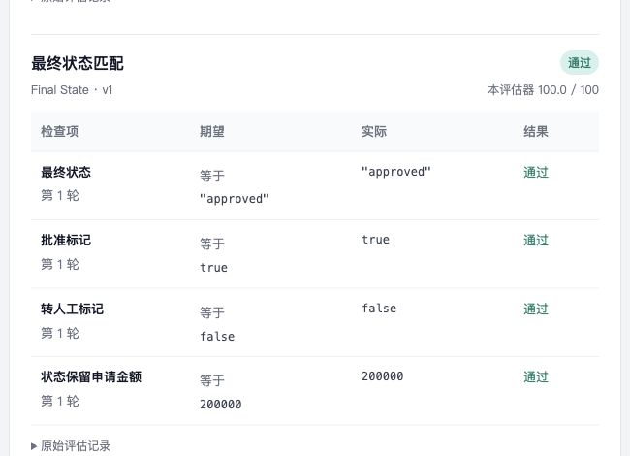
工作流 V2：边界分支得到修正
同一样本 10，业务工具与测试政策保持一致
改进内容
金额转人工条件改为 > 200000。
保留低风险和阻断条件的独立判断。
实际执行
20 万元进入 approve_loan。
最终状态 approved，批准标记 true。
完整实验结果
20/20 个规则样本通过。
V1 的 10 个失败样本均转为通过。
另外修复了查询分支与跨轮槽位，本图展示金额边界的直接证据。
08
Notes:
改进内容：金额转人工条件改为 > 200000。
保留低风险和阻断条件的独立判断。
实际执行：20 万元进入 approve_loan。
最终状态 approved，批准标记 true。
完整实验结果：20/20 个规则样本通过。
V1 的 10 个失败样本均转为通过。
来源：
http://127.0.0.1:7197/#/tasks/f2809847-63bb-4c39-8527-0d0cdd4765e1/samples/workflow-ab-core-10
/Users/baibo/915-HN-AgentGate/docs/bank-agents/ab-version-design.md
/Users/baibo/915-HN-AgentGate/docs/bank-agents/ab-version-verification.md
实测日期：2026-10-09。截图为本机真实历史任务结果区域截取，未修改页面数值。

Slide 9
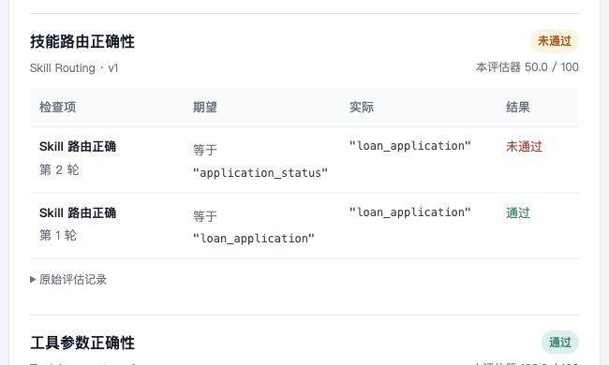
云虾 V1：第二轮仍停留在申请 Skill
样本 06「申请后切换查询」 第 2 轮
触发输入
第 1 轮申请贷款，第 2 轮查询
刚才的申请状态。
测评发现
期望 application_status。
实际仍为 loan_application，路由得分 50.0。
影响
第二轮没有调用 get_application。
即使最终状态 approved，也不能算查询成功。
V1 将首次 Skill 固定在会话内。第 1 轮正确，第 2 轮发生路由错误。
09
Notes:
触发输入：第 1 轮申请贷款，第 2 轮查询
刚才的申请状态。
测评发现：期望 application_status。
实际仍为 loan_application，路由得分 50.0。
影响：第二轮没有调用 get_application。
即使最终状态 approved，也不能算查询成功。
来源：
http://127.0.0.1:7197/#/tasks/53ef54f6-8612-4dd1-b266-c1750e646cee/samples/cloudshrimp-ab-core-6
/Users/baibo/915-HN-AgentGate/docs/bank-agents/ab-version-design.md
/Users/baibo/915-HN-AgentGate/docs/bank-agents/ab-version-verification.md
实测日期：2026-10-09。截图为本机真实历史任务结果区域截取，未修改页面数值。

Slide 10
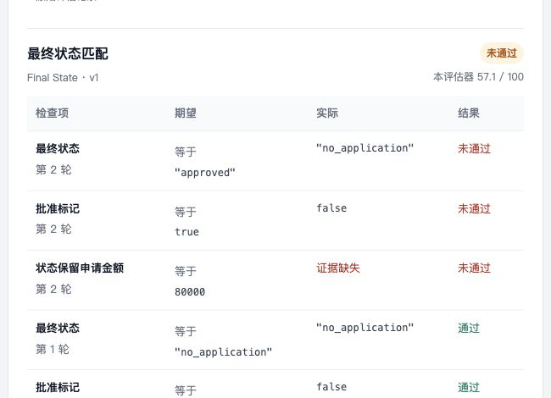
云虾 V1：补充资料后仍无法提交
样本 13「跨轮拆分资料 1」 第 2 轮
触发输入
先说申请 8 万元，再补充购买农机。
测评发现
期望 approved，实际 no_application。
申请金额缺失，申请流程未完成。
改进内容
V2 结合会话重新路由，并使用已合并
跨轮字段的工作流。同一样本规则通过。
Skill 路由正确与否、Skill 内部流程能否完成，分别需要验证。
10
Notes:
触发输入：先说申请 8 万元，再补充购买农机。
测评发现：期望 approved，实际 no_application。
申请金额缺失，申请流程未完成。
改进内容：V2 结合会话重新路由，并使用已合并
跨轮字段的工作流。同一样本规则通过。
来源：
http://127.0.0.1:7197/#/tasks/53ef54f6-8612-4dd1-b266-c1750e646cee/samples/9e274c20-5c4f-5530-8116-7f99e8734af7
/Users/baibo/915-HN-AgentGate/docs/bank-agents/ab-version-design.md
/Users/baibo/915-HN-AgentGate/docs/bank-agents/ab-version-verification.md
实测日期：2026-10-09。截图为本机真实历史任务结果区域截取，未修改页面数值。

Slide 11
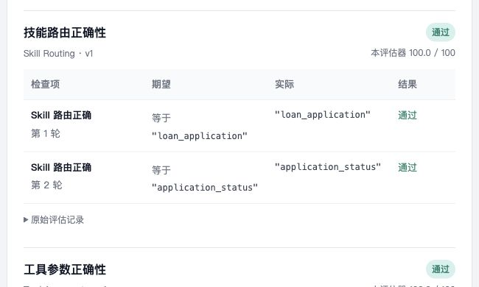
云虾 V2：查询轮切换到正确 Skill
同一样本 06 的候选版本
改进内容
每轮结合会话重新判断意图。
查询轮选择 application_status。
测评验证
两轮 Skill 均匹配，路由得分 100.0。
Trace 同时记录实际 get_application 调用。
完整实验结果
20/20 个规则样本通过。
V1 的 9 个失败样本均转为通过。
Skill 名称、真实执行 span 和工具后代关系共同构成检查证据。
11
Notes:
改进内容：每轮结合会话重新判断意图。
查询轮选择 application_status。
测评验证：两轮 Skill 均匹配，路由得分 100.0。
Trace 同时记录实际 get_application 调用。
完整实验结果：20/20 个规则样本通过。
V1 的 9 个失败样本均转为通过。
来源：
http://127.0.0.1:7197/#/tasks/3e42e48b-162b-46d5-af65-2ffefe3eacac/samples/cloudshrimp-ab-core-6
/Users/baibo/915-HN-AgentGate/docs/bank-agents/ab-version-design.md
/Users/baibo/915-HN-AgentGate/docs/bank-agents/ab-version-verification.md
实测日期：2026-10-09。截图为本机真实历史任务结果区域截取，未修改页面数值。

Slide 12
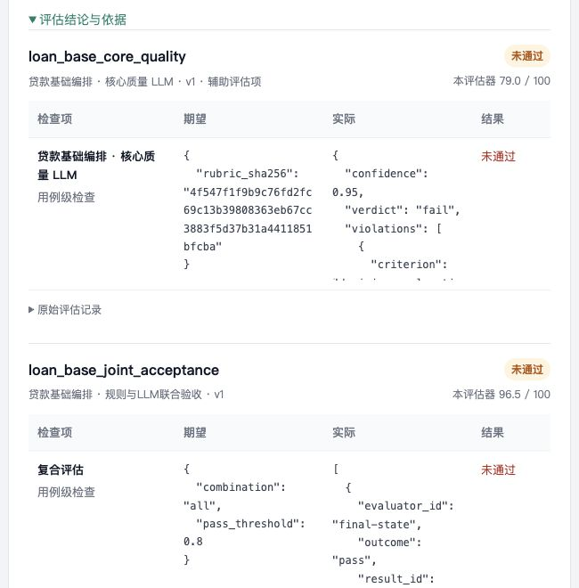
V2 剩余问题：拒绝原因解释不够准确
基础编排联合评估，样本 03「阻断客户5万元仍拒绝」
实际回答
将高风险、评分 400 与 blocked 并列
作为拒绝理由，没有突出决定性原因。
测评发现
LLM 子项 79.0，未通过。
联合子项 96.5，但 all 门禁仍判未通过。
下一轮改进
明确 blocked 是拒绝的决定原因。
本例 V1 通过、V2 未通过，需保留并复测。
高综合分不代表所有关键检查通过。本例属于真实退化，未从结果中删除。
12
Notes:
实际回答：将高风险、评分 400 与 blocked 并列
作为拒绝理由，没有突出决定性原因。
测评发现：LLM 子项 79.0，未通过。
联合子项 96.5，但 all 门禁仍判未通过。
下一轮改进：明确 blocked 是拒绝的决定原因。
本例 V1 通过、V2 未通过，需保留并复测。
来源：
http://127.0.0.1:7197/#/tasks/12d1f26b-f96a-4489-ba57-7afb0d0d8b5a/samples/base-ab-core-3
/Users/baibo/915-HN-AgentGate/docs/bank-agents/ab-version-design.md
/Users/baibo/915-HN-AgentGate/docs/bank-agents/ab-version-verification.md
实测日期：2026-10-09。截图为本机真实历史任务结果区域截取，未修改页面数值。

Slide 13
证据边界与下一轮补测
区分本次真实发现与尚未充分验证的设计改进
已经截图确认
跨轮资料丢失、查询遗漏、金额边界错误、Skill 未切换。
对应样本均可在任务结果中查看 V1 / V2。
本批任务未独立证明
“首次工具错误后停止”的恢复差异尚缺独立截图证据。
Skill 权限限制已实现，本批结果不能据此宣称防越权提升。
建议继续验证
增加可控工具错误和未授权工具请求，检查实际恢复与拦截。
对剩余回答问题保留原评估器，多次复测并报告波动。
13
Notes:
本页说明能力改进不等于已有评分证据。设计资料来自 ab-version-design.md，实测范围来自 ab-version-verification.md。
来源：
/Users/baibo/915-HN-AgentGate/docs/bank-agents/ab-version-design.md
/Users/baibo/915-HN-AgentGate/docs/bank-agents/ab-version-verification.md
实测日期：2026-10-09。截图为本机真实历史任务结果区域截取，未修改页面数值。

